Slide 1
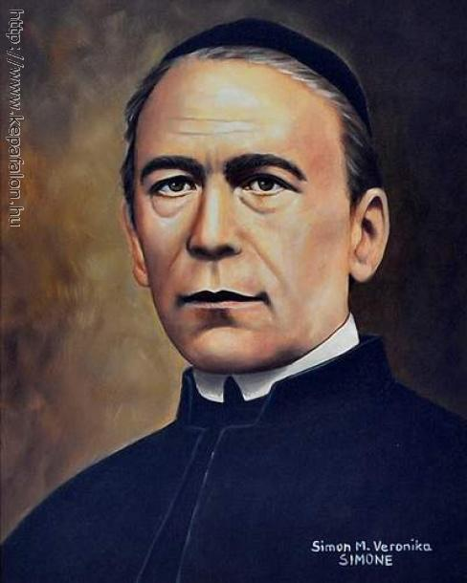
Adolf Kolping
Született 1813. december 8. án
Kerpen.
Elhunyt 1865. december 4.én
(51 évesen)
Köln.

Slide 2
Életútja
Szülei egyszerű szegény emberek voltak, nem tudták vállalni a magas gimnáziumi tandíjat, így már 13 éves korában cipészinasnak adták.
17 éves korától 7 éven át vándorolt: egyrészt szerette volna szakmájában tökéletesíteni magát, másrészt hátha talál pártfogót aki iskoláztatását vállalná.
Nehezen de 23 évesen pártfogókra is talált így elkezdhette a gimnáziumot.
1844.-ben lett a kölni papnevelő intézet hallgatója lett.
1845 április 13.án pappá szentelték.
1849-ben Kölnbe ment, s alig egy hónap múlva már a legényegyletek ottani létrehozásán fáradozott. Kidolgozta a Katolikus Legényegyletek működésének máig érvényben lévő szabályait, alapelveit.

Slide 3
Az egylet fiataljai számára Kolping hármas célt fogalmazott meg:
Legyenek jó családapák, mert a család a társadalom lelki megújulásának alapja.
Váljanak szakmájuk mestereivé, akik tanultak, műveltek és készek az állandó önképzésre. Szeressék és becsülettel végezzék munkájukat.
Váljanak igazi polgárokká, szerezzenek polgári erényeket, amelyek a hazához és a néphez kötik őket
Természetesen e célokat áthatják a vallásosság, a tiszta keresztényi élet, és a szeretet eszméi.

Slide 4
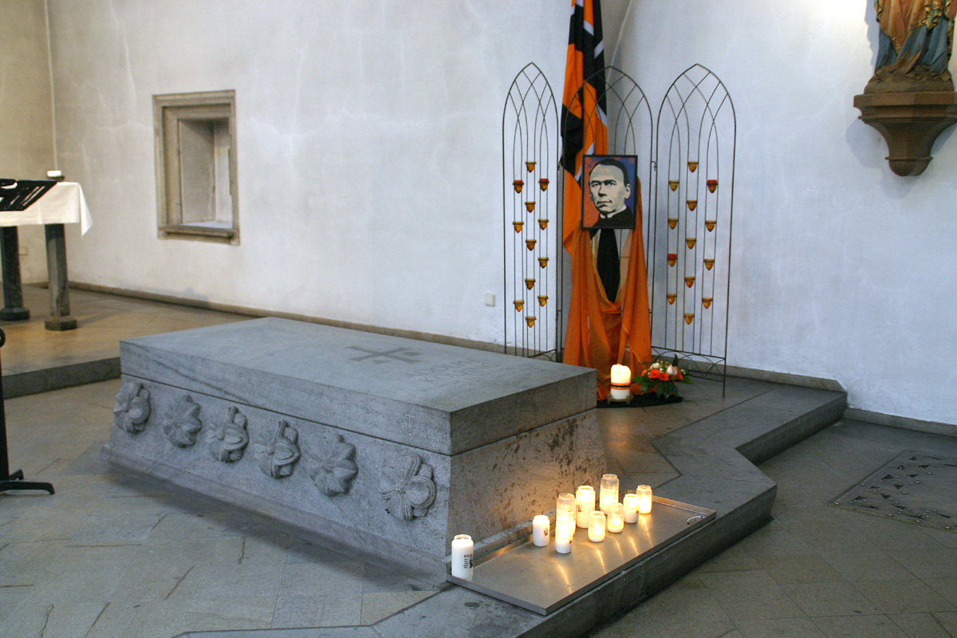
Boldoggá avatása
1934. március 21-én Joseph Schulte kardinális, Köln püspöke hivatalosan elindította Adolf Kolping boldoggá avatásának folyamatát. 1991. október 27-én avatta boldoggá II.János Pál pápa. A római katolikus egyház december 4-én emlékezik meg Adolf Kolpingról.
II. János Pál 1980. november 15-én ellátogatott Kolping sírjához a kölni minoritatemplomban.
Miután imádkozott, ezt mondta:
„A mai egyháznak olyan példaképekre van szüksége, mint Kolping volt.”

